Slide 1



CASS
1833032 이세호 TEAM LEADER
1833025 도성대 ANIMATION
1833028 김동훈 DB
2025010 김시훈 FLOW

Slide 2
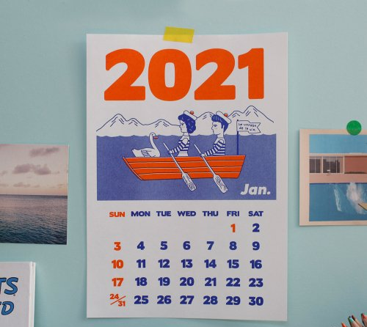
목차 1.프로젝트 개요 2.시스템 주요 기능 3.시스템 요구분석 4.개발 환경 5.역할 분담 6.개발 일정 7.시스템 주요 기능(Preview) 8.시연 9. 보완사항 및 개발 후기

Slide 3
프로젝트 개요
CASS 란?
Communication, Associate, Schedule, Service(공동관리스케줄서비스) 의 약자로서
그룹원들간의 일정을 열람 및 조율할 수 있는 스케줄 어플리케이션입니다.

Slide 4
프로젝트 개요
개발 동기
2020년 이후 시작된 코로나 사태로 인하여 언택트 시대가 찾아왔으며 그에 따른 비대면 서비스 수요가 늘어나고 있습니다. 그에 따라 편리하게 그룹원들의 일정을 확인할 수 있는 서비스가 있으면 좋을 것 같다고 생각하여 개발을 시작하게 되었습니다.
개발 목표
기본에 충실한 완성도 높은 어플리케이션 안드로이드 마켓 출시

Slide 5
시스템 주요기능
ㆍ회원가입
ㆍ아이디 및 비밀번호 찾기
ㆍ일정 작성 및 수정
ㆍ스케줄 생성 및 참여
ㆍ그룹 생성 및 관리

Slide 6
시스템 요구 분석
모바일
ㆍ회원 가입 및 로그인
ㆍ아이디 및 비밀번호 찾기
ㆍ캘린더 일정 생성 및 수정
ㆍ그룹 생성 및 관리
웹 서버
ㆍ회원 정보 관리
ㆍ그룹 정보 관리
ㆍ일정 정보 관리

Slide 7








개발 환경
운영체제
개발환경
언어

Slide 8
역할 분담

Slide 9
개발 일정

Slide 10
시연

Slide 11
보완 사항 및 개발 후기
보완 사항
ㆍ소셜 네트워크 로그인
ㆍ링크를 통한 그룹 초대
ㆍ그룹 세부 관리(비밀번호 설정, 멤버 추방)
ㆍ선택한 날짜에 따른 스케줄 미리보기

Slide 12
보완 사항 및 개발 후기
이세호
팀 프로젝트 스케줄관리에 부족함을 느꼇고 이에 따라 시간이 많이 지제되어 전체적으로
프로젝트 규모가 조금씩 줄어 들어서 처음 기획했던 기능들을 전부 만들지 못해서 아쉬웠습니다.
그러나 팀원들과 소통과 협업이 잘 되어서 구현시킬수 있었던 기능들을 모두 무리 없이 완성시킬수 있었습니다. 이번 프로젝트의 경험을 살려 졸업작품 진행 시 많은 도움이 될거 같습니다.
김동훈
초반 DB설계 부분에 있어 진행이 미흡한 점이 많았고
이에 따라 시간이 많이 지체되어 좀 더 다양한 기능을 추가 하지 못한점이 아쉬웠습니다
그렇지만 각 팀원들이 맡은바 역할을 다하여 시간내로 프로젝트 완성을 할 수 있엇고
이런 경험으로 추후 더 나은 프로그래밍을 할 수 있을것 같다는 자신감이 생겼습니다.

Slide 13
보완 사항 및 개발 후기
김시훈
팀 단위 프로젝트를 진행하며, 팀원들 간의 커뮤니케이션의 중요성을 배울 수 있었으며,
개인의 개발수준을 확인하는 기회가 될 수 있었습니다.
덕분에 저의 부족한 부분을 알게 되었으며, 이 경험은 앞으로 개발자가 되는 밑거름이 될 수 있을거라 생각합니다.
도성대
프로젝트를 진행하며 xml과 java를 가장 많이 만졌지만 알고리즘과 안드로이드의 이해도가 부족해서 만족스러운 실력을 내지도 못해 아쉬웠습니다.
그래도 미숙한 부분들은 팀원들의 조언과 도움으로 해결했으며 팀 프로젝트의 결과 가
예상보다 만족스러운 결과를 낼수 있는 프로젝트가 되어 좋은 경험이 된거 같습니다.

Slide 14
시스템 디자인
Font : 나눔 스퀘어 라운드
색상 :

Slide 15
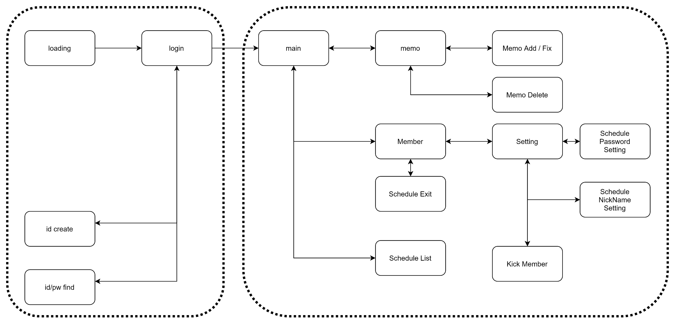
FLOW 구성도

Slide 16
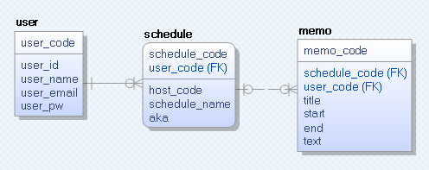
DB 구성도

Slide 17

CASS
CASS
회원가입
CASS
ID
ID가 너무 짧습니다.
Nickname
User ID
닉네임이 너무 깁니다.
Email
Password
Email의 형식이 일치하지 않습니다.
Password
아이디 또는 비밀번호가 잘못 입력 되었습니다.
패스워드는 8~16자입니다.
로그인
Check Password
패스워드가 일치하지 않습니다.
로그인
회원가입
ID찾기
PW찾기

Slide 18
CASS
CASS
ID찾기
PW찾기
사용자님의 아이디는
abc123입니다.
ID
확인
Email
Email
Nickname
Nickname
abc123님의 패스워드는 qwerty123입니다.
완료
완료
확인

Slide 19






Sep. 2021
Thursday 부천대학교 팀CASS 스케줄
Sep. 2021
Thursday 부천대학교 팀CASS 스케줄
Sep. 14, 2021
Thursday 부천대학교 팀CASS 스케줄
일 | 월 | 화 | 수 | 목 | 금 | 토
 |  |  | 1 | 2 | 3 | 4
5 | 6 | 7 | 8 | 9 | 10 | 11
12 | 13 | 14 | 15 | 16 | 17 | 18
19 | 20 | 21 | 22 | 23 | 24 | 25
26 | 27 | 28 | 29 | 30
일 | 월 | 화 | 수 | 목 | 금 | 토
 |  |  | 1 | 2 | 3 | 4
5 | 6 | 7 | 8 | 9 | 10 | 11
12 | 13 | 14 | 15 | 16 | 17 | 18
19 | 20 | 21 | 22 | 23 | 24 | 25
26 | 27 | 28 | 29 | 30
Sep. 10
18:00
~
Sep. 11
00:00
도성대 XML 작업 - 도성대
캘린더 Activity 수정
-사이드 Flow 연결
Sep. 10
18:00
~
Sep. 11
00:00
김동훈 PPT 작성 - 김동훈
Preview 디자인 수정
- 메세지 박스 테두리 변경
알바
알바
알바
등산
알바
등산
팀플
팀플
도성대성..
도성대성..
…
날짜 선택시 우측 상단 아이콘 변경
좌우 스와이프로 월 변경

Slide 20
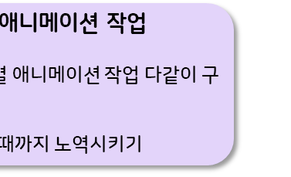


Sep. 14, 2021
Thursday 부천대학교 팀CASS 스케줄
취소
저장
제목
Sep. 10
18:00
~
Sep. 11
00:00
도성대 XML 작업 - 도성대
캘린더 Activity 수정
-사이드 Flow 연결
시작 09월 16일 11:29
종료 09월 17일 11:29
메모
스케줄을 삭제하시겠습니까?
8월 11일 22 : 44
9월 12일 23 : 45
10월 12일 00 : 46

Slide 21


Sep. 2021
Thursday 부천대학교 팀CASS 스케줄
Sep. 2021
Thursday 부천대학교 팀CASS 스케줄
Sep. 2021
Thursday 부천대학교 팀CASS 스케줄
이세호
abc123@naver.com
일 | 월 | 화 | 수 | 목 | 금 | 토
 |  |  | 1 | 2 | 3 | 4
5 | 6 | 7 | 8 | 9 | 10 | 11
12 | 13 | 14 | 15 | 16 | 17 | 18
19 | 20 | 21 | 22 | 23 | 24 | 25
26 | 27 | 28 | 29 | 30
일 | 월 | 화 | 수 | 목 | 금 | 토
 |  |  | 1 | 2 | 3 | 4
5 | 6 | 7 | 8 | 9 | 10 | 11
12 | 13 | 14 | 15 | 16 | 17 | 18
19 | 20 | 21 | 22 | 23 | 24 | 25
26 | 27 | 28 | 29 | 30
일 | 월 | 화 | 수 | 목 | 금 | 토
 |  |  | 1 | 2 | 3 | 4
5 | 6 | 7 | 8 | 9 | 10 | 11
12 | 13 | 14 | 15 | 16 | 17 | 18
19 | 20 | 21 | 22 | 23 | 24 | 25
26 | 27 | 28 | 29 | 30
개인 스케줄
부천대학교 팀CASS
생성
참여
알바
스케줄 이름
알바
스케줄 명은 2~16글자입니다.
알바
확인
등산
알바
등산
팀플
팀플
도성대성..
도성대성..
CASS

Slide 22








Sep. 2021
Thursday 부천대학교 팀CASS 스케줄
Member
Sep. 2021
Thursday 부천대학교 팀CASS 스케줄
Setting
이세호
일 | 월 | 화 | 수 | 목 | 금 | 토
 |  |  | 1 | 2 | 3 | 4
5 | 6 | 7 | 8 | 9 | 10 | 11
12 | 13 | 14 | 15 | 16 | 17 | 18
19 | 20 | 21 | 22 | 23 | 24 | 25
26 | 27 | 28 | 29 | 30
도성대
스케줄 코드 : c5e008
일 | 월 | 화 | 수 | 목 | 금 | 토
 |  |  | 1 | 2 | 3 | 4
5 | 6 | 7 | 8 | 9 | 10 | 11
12 | 13 | 14 | 15 | 16 | 17 | 18
19 | 20 | 21 | 22 | 23 | 24 | 25
26 | 27 | 28 | 29 | 30
김동훈
김시훈
패스워드 설정
닉네임 설정
스케줄 코드
알바
알바
멤버 내보내기
패스워드
잘못 입력하셧습니다.
제작자 후원
알바
등산
알바
등산
Log
확인
팀플
팀플
도성대성..
도성대성..
이세호 [09.17 13:30] 등산 스케줄을 등록하셧습니다.

Slide 23

Member
Sep. 2021
Thursday 부천대학교 팀CASS 스케줄
Setting
Setting
이세호
도성대
스케줄 코드 : c5e008
스케줄 코드 : c5e008
일 | 월 | 화 | 수 | 목 | 금 | 토
 |  |  | 1 | 2 | 3 | 4
5 | 6 | 7 | 8 | 9 | 10 | 11
12 | 13 | 14 | 15 | 16 | 17 | 18
19 | 20 | 21 | 22 | 23 | 24 | 25
26 | 27 | 28 | 29 | 30
김동훈
패스워드 설정
정말로 스케줄을 나가시겠습니까?
김시훈
패스워드 설정
패스워드 설정
qwe123
취소
확인
닉네임 설정
닉네임 설정
취소
확인
취소
확인
내보내실 멤버를 선택주세요
멤버 내보내기
멤버 내보내기
알바
도성대
다음 권한자를 선택주세요
제작자 후원
취소
확인
제작자 후원
도성대
닉네임 설정
알바
등산
Log
팀플
도성대성..
취소
확인
이세호 [09.17 13:30] 등산 스케줄을 등록하셧습니다.
도성대
취소
확인

